Slide 1

第8章 图形化界面设计

Slide 2
上节回顾

Slide 3
简单的例子
小明家有一只猫和一只狗。有一天，小明打开门，小狗和小猫用叫声欢迎他。小明给它们喂了食物
1. 小明打开门
2. 小狗汪汪叫
3. 小猫汪汪叫
4. 小猫吃猫粮
5. 小狗吃骨头

Slide 4
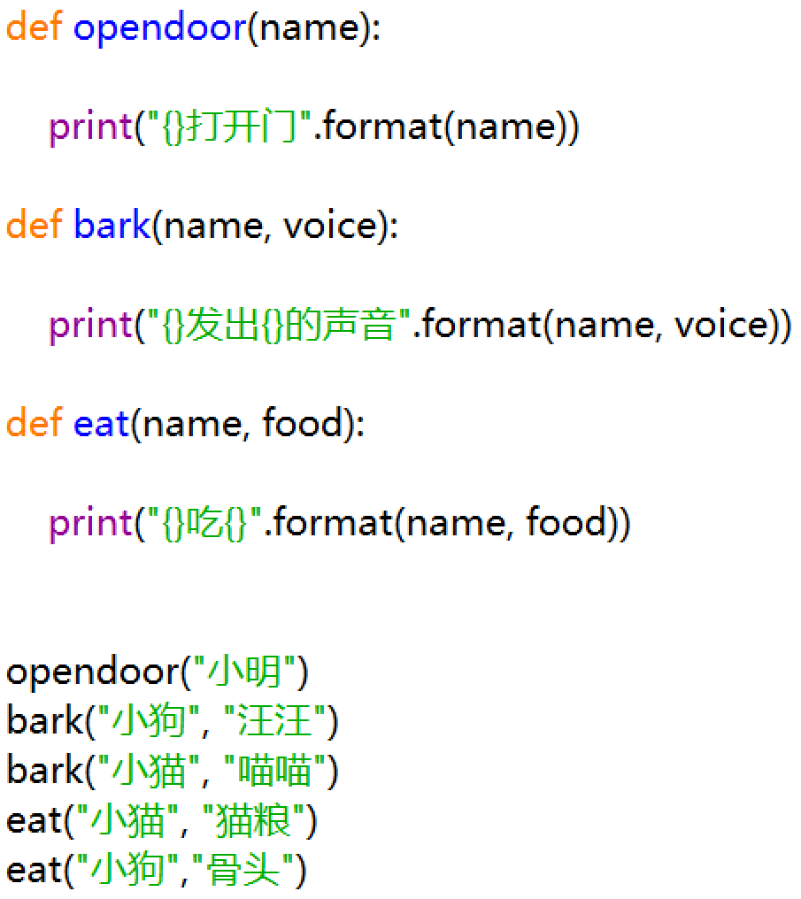
面向过程的程序设计

Slide 5
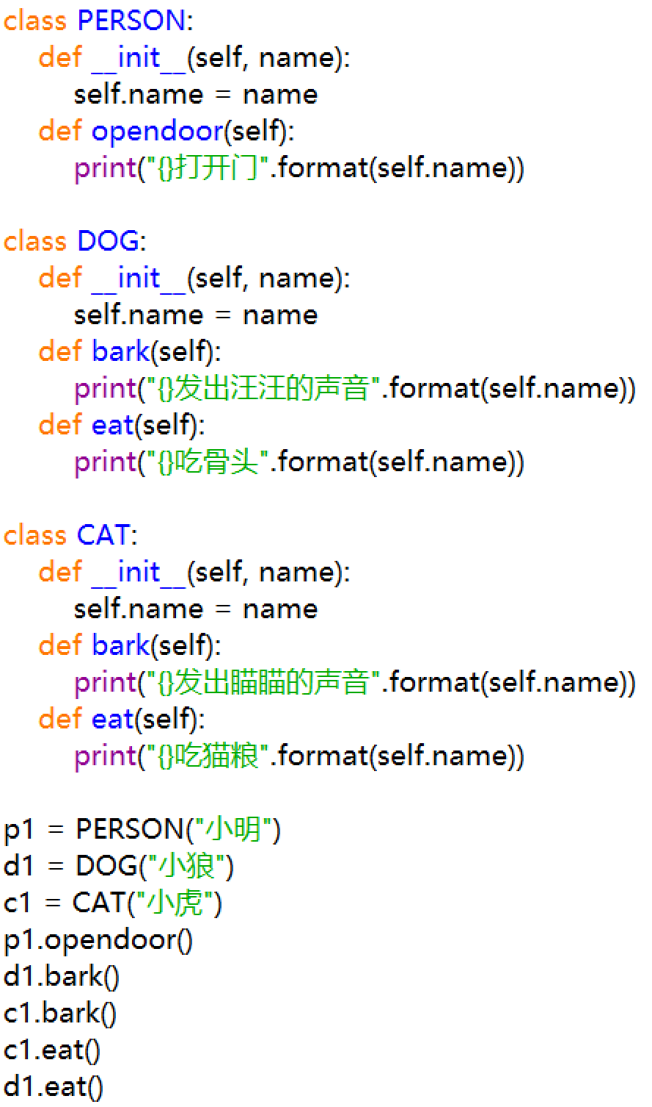


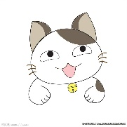



面向对象的程序设计
opendoor()
bark()
bark()
eat()
eat()

Slide 6
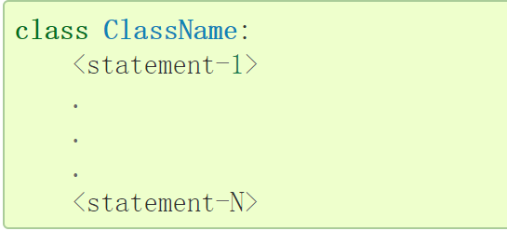
创建类

Slide 7
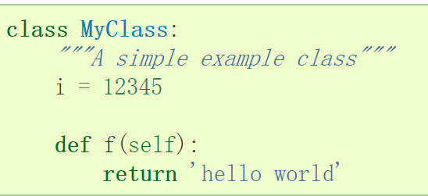
创建类（例子）
类中包含两类元素
类属性
变量
类方法
函数

Slide 8
传递参数给类属性
__init()__函数

Slide 9
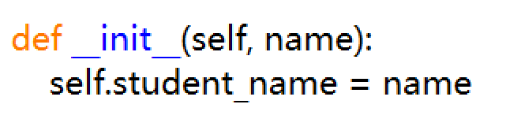
类的实例化
<类对象> = <类名>(初始化参数)
x = MyClass()
stu = STUDENT()
stu2 = STUDENT(“小明”) #存在初始化函数__init__()

Slide 10
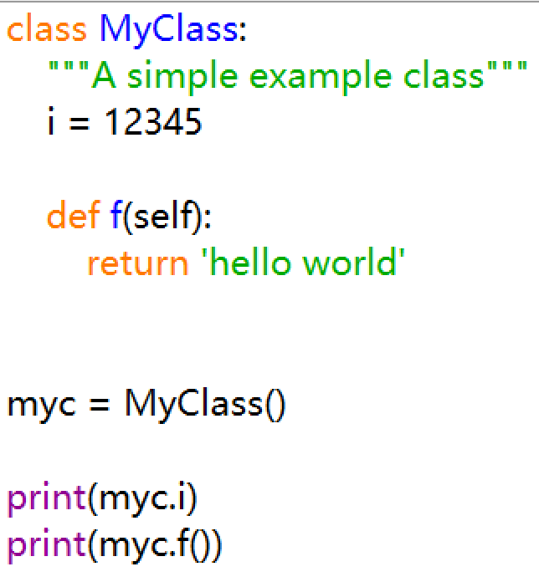
类的调用
<类对象>.<类属性>
<类对象>.<类方法>(参数)

Slide 11
面向对象的特征
面向对象的编程提供了一种思维方式，使得程序员在软件设计时，关注的焦点不再只是程序的逻辑流程，而更重要的是程序中对象以及对象之间的关系
Python程序是面向对象的程序，具有三个特性
封装
继承
多态

Slide 12
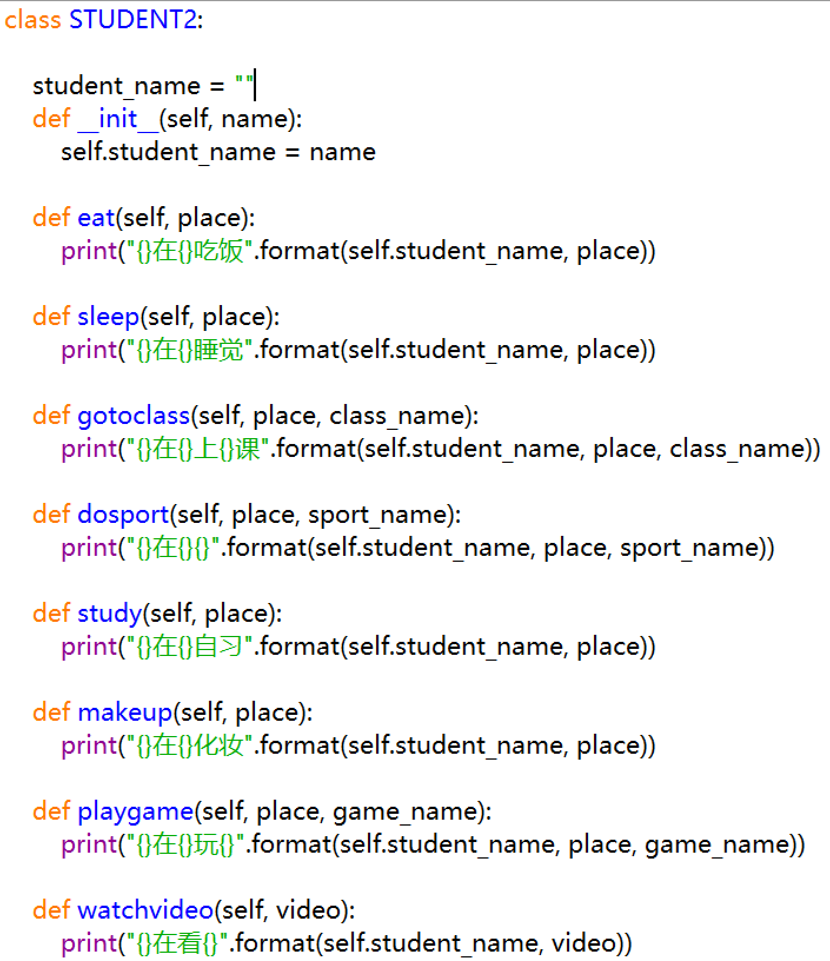
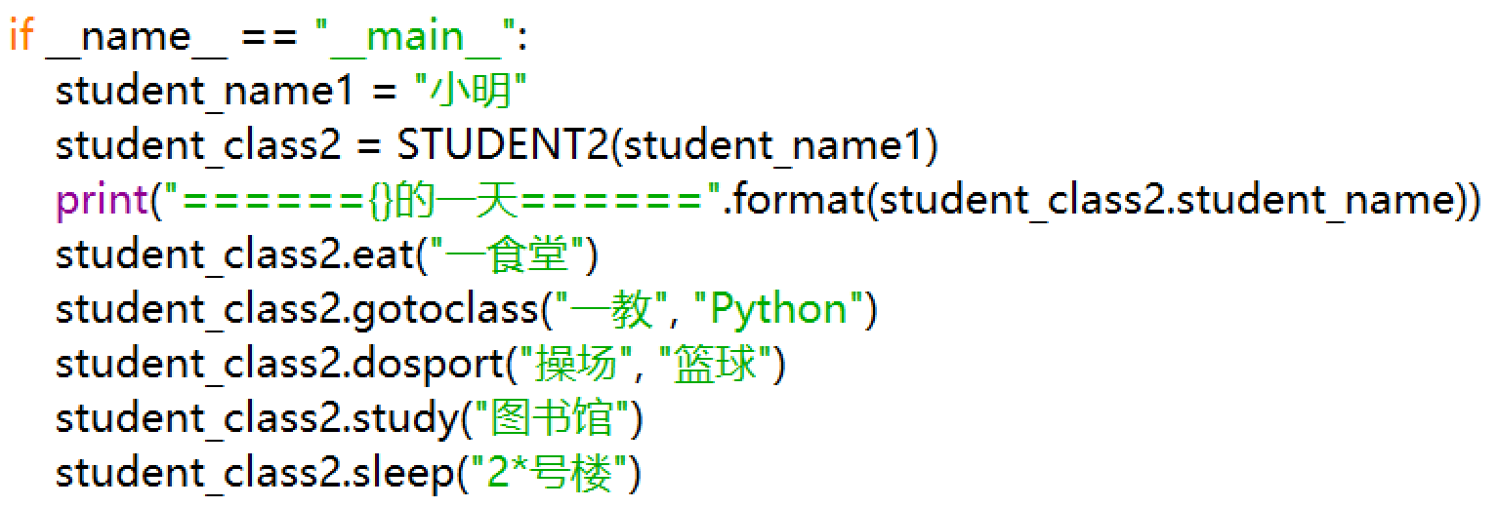
封装
封装，是指将抽象得到的数据和行为相结合，将基本类结构的细节隐藏起来，通过方法接口实现对实例变量的所有访问

Slide 13
继承
当已经存在一个类，需要另外再创建一个和已有类非常相似的类时，通常不必将同一段代码重复多次，而是用继承
在类上添加关联，使得位于下层的类可以“继承”位于关系上层的类的属性
继承有利于代码的复用和规模化
和其他语言不同的是，Python中的类还具有多继承的特性，即一个类可以有多个父类。

Slide 14
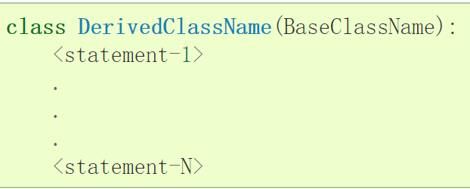
继承语法

Slide 15
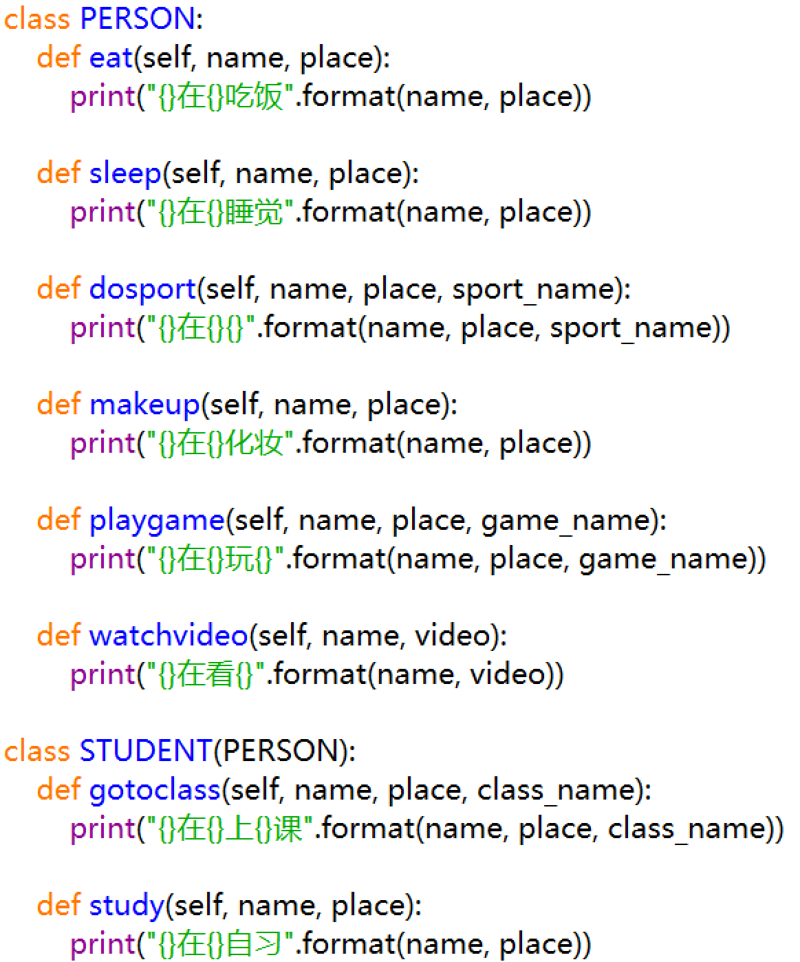
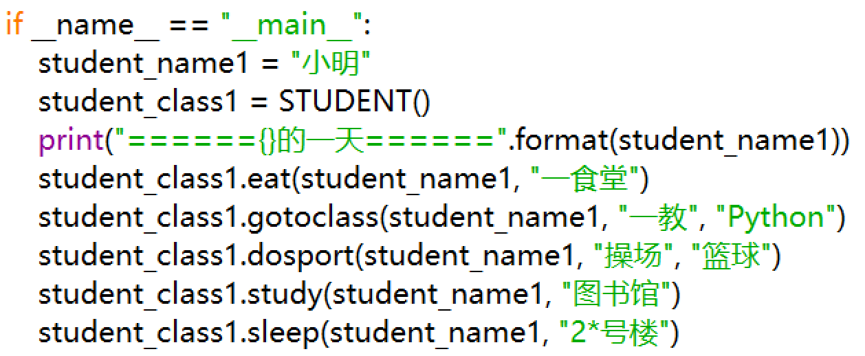
继承单个父类

Slide 16
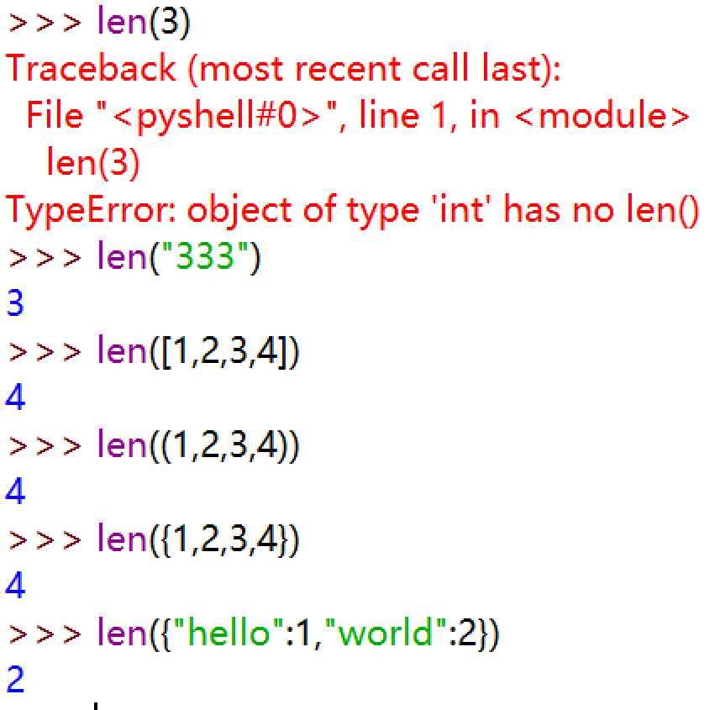
多态
多态，即多种状态，是指在事先不知道对象类型（数字、字符串、列表、元组、集合、字典）的情况下，可以自动根据对象的不同类型，执行相应的操作
很多内建运算符以及函数、方法都能体现多态的性质
len()

Slide 17
图形化界面设计

Slide 18
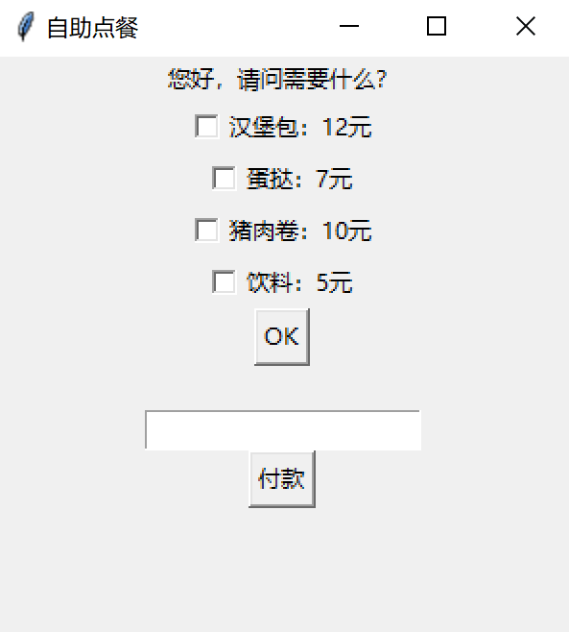
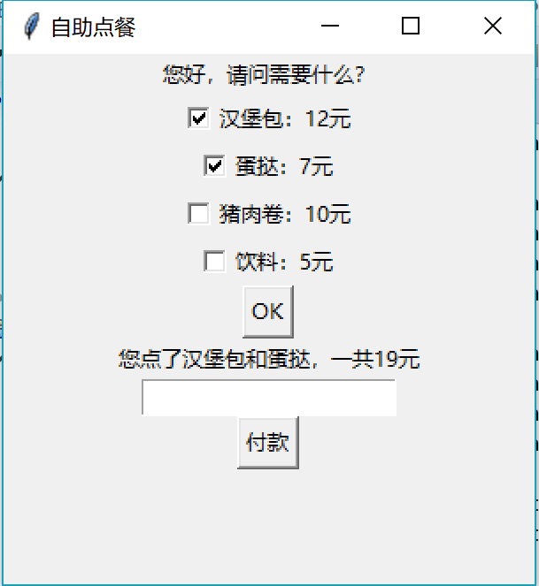
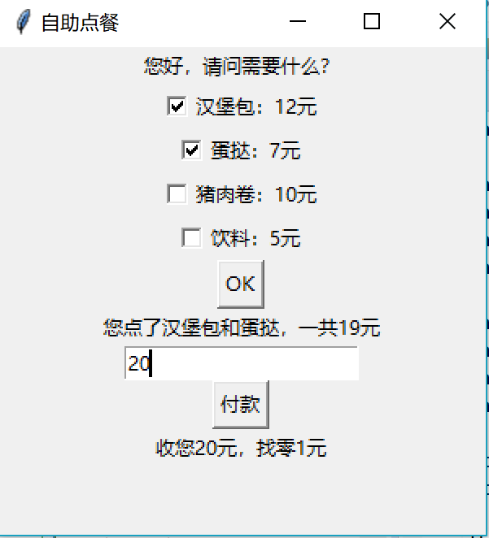
GUI界面

Slide 19
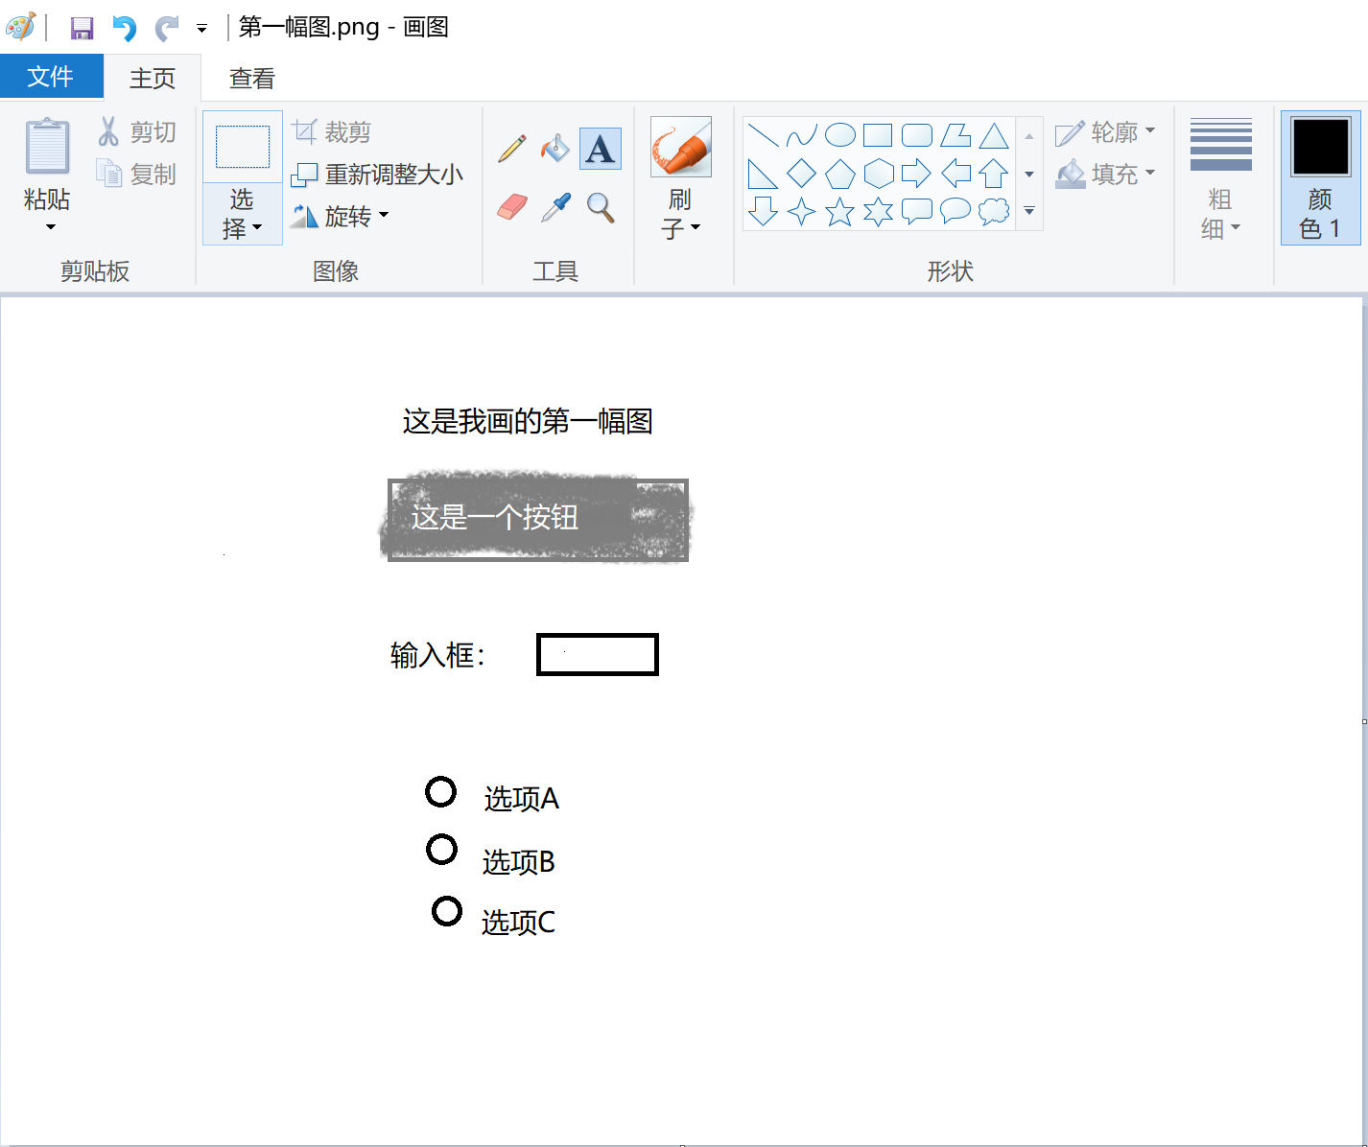
GUI设计好比画图

Slide 20
8.1 窗体控件布局
图形化编程的基本步骤通常包括：
导入tkinter模块；
创建GUI主窗体；
添加人机交互控件并编写相应的函数；
在主事件循环中等待用户触发事件响应。

Slide 21
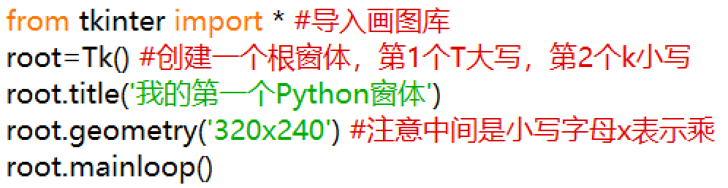
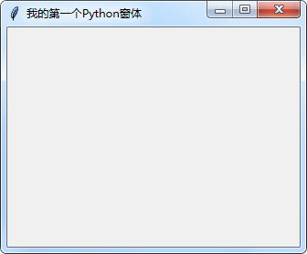
【例13-1】8.1.1 根窗体

Slide 22
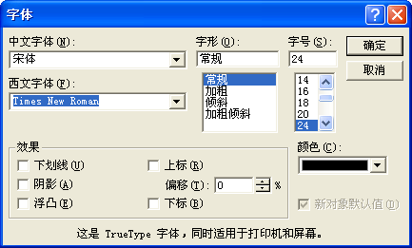
8.1.2 tkinter常用控件
Button按钮
Entry输入框
Label标签
Listbox列表框
Radiobutton单选框
Checkbutton复选框
Text文本框
Menu菜单

Slide 23
8.1.2 控件的共同属性
在初始化根窗体与根窗体主循环之间，可实例化窗体控件，并设置其属性。通常格式为：
<控件实例名> = 控件(父容器，[<属性1=值1>, <属性2=值2>,…,]）
<控件实例名>.布局方法()
其中，父容器可为根窗体或其他容器控件实例
from tkinter import *
root=Tk()
#新建Label控件
lb=Label(root)
lb.pack()
#新建Button控件
btn = Button(root)
btn.pack()
#新建Entry控件
ent = Entry(root)
ent.pack()
root.mainloop()

Slide 24
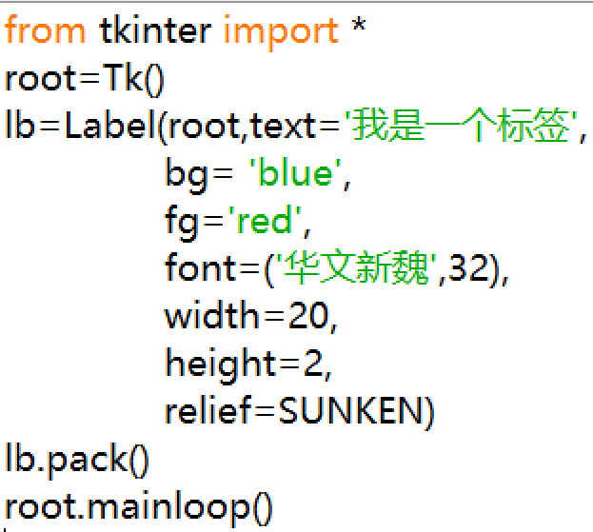
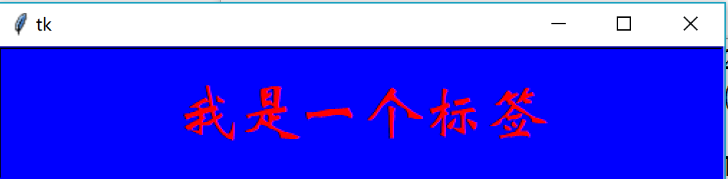
【例13-2】标签示例

Slide 25
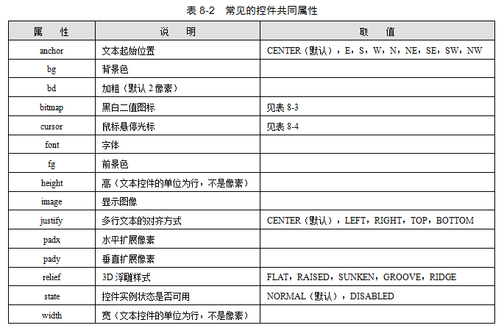
常见的控件共同属性

Slide 26
8.1.3 控件布局
控件的布局通常有pack()、grid()和place()三种方法。

Slide 27
pack()方法
方法pack()是一种简单的布局方法，如果用不加参数的默认方式，将按布局语句的先后，以最小占用空间的方式自上而下地排列控件实例，并且保持控件本身的最小尺寸

Slide 28
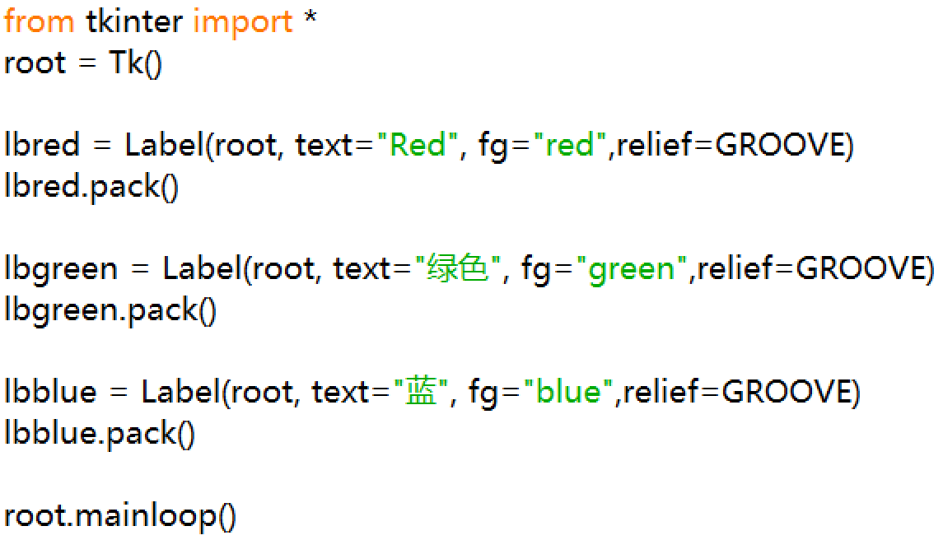
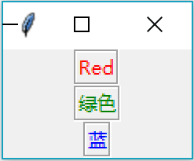
【例13-3】用pack()方法不加参数排列标签
为看清楚各控件实例所占用的空间大小，文本使用了不同长度的中英文，并设置relief=GROOVE的凹陷边缘属性

Slide 29
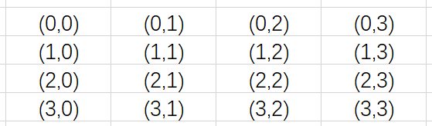
grid()方法
方法grid()是基于网格的布局。先虚拟一个二维表格，再在该表格中布局控件实例。由于在虚拟表格的单元格中所布局的控件实例大小不一，单元格也没有固定或均一的大小，因此其仅用于布局的定位。grid()方法与pack()方法不能混合使用。

Slide 30
grid()方法参数
column：控件实例的起始列，最左边为第0列。
columnspan：控件实例所跨越的列数，默认为1列。
row：控件实例的起始行，最上面为第0行。
rowspan：控件实例所跨越的行数，默认为1行。

Slide 31
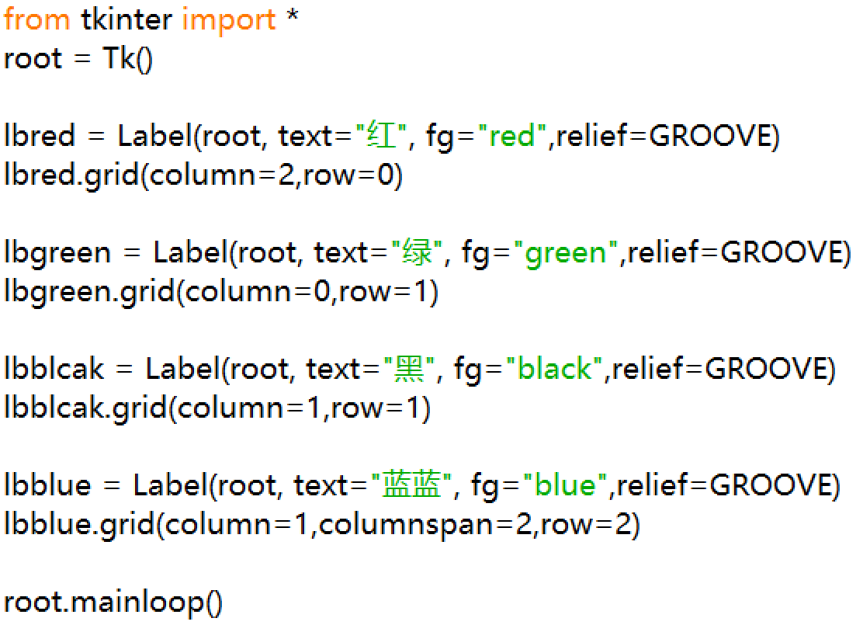
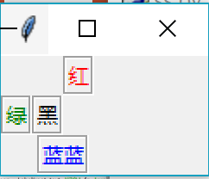
【例13-4】用grid()方法排列标签

Slide 32
8.2 tkinter常见控件的特征属性
标签和消息
文本框
输入框
按钮

Slide 33
标签（Label）和消息（Message）
标签（Label）和消息（Message）除单行与多行不同外，属性与用法基本一致，用于呈现文本信息
更改属性text的值
用控件实例的configure()方法改变属性text的值，可使显示的文本发生变化；
先定义一个tkinter的内部类型变量var= StringVar()，然后用textvariable属性与这个变量联系起来textvariable=var，用var.set()方法改变var的值也可使显示文本发生变化。

Slide 34
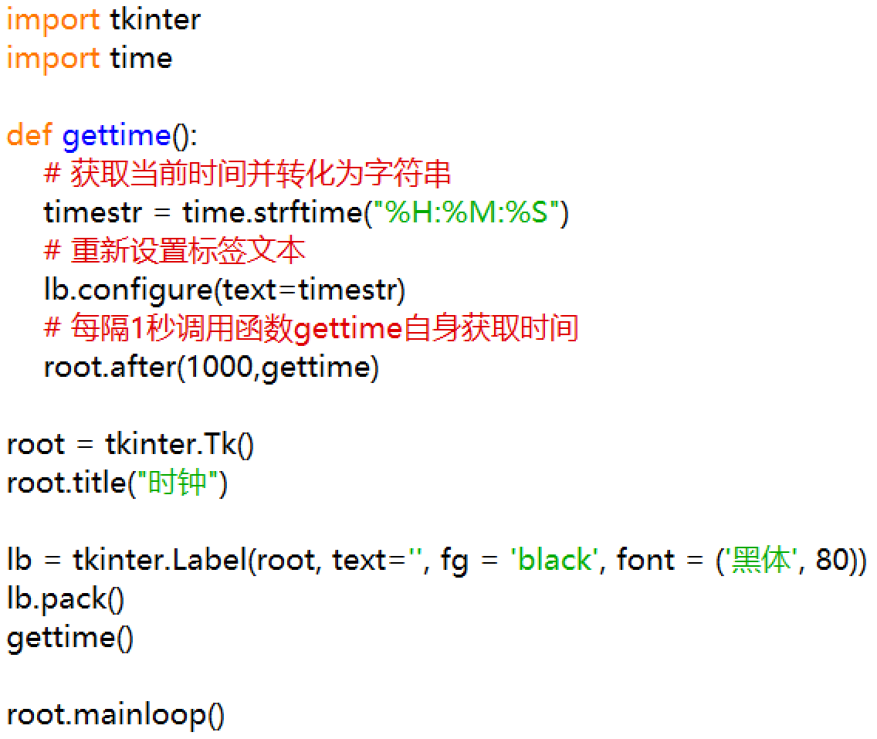
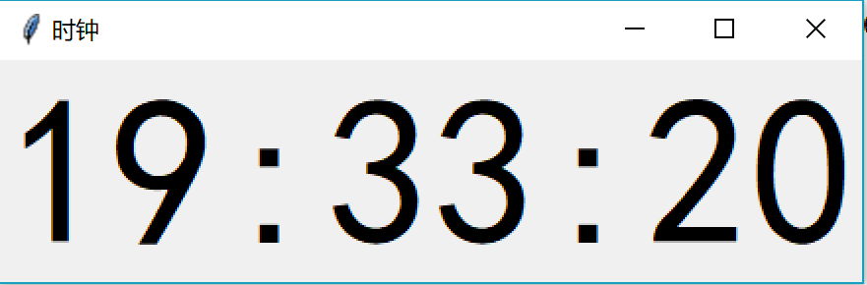
【例13-5】方法一：利用configure()函数

Slide 35
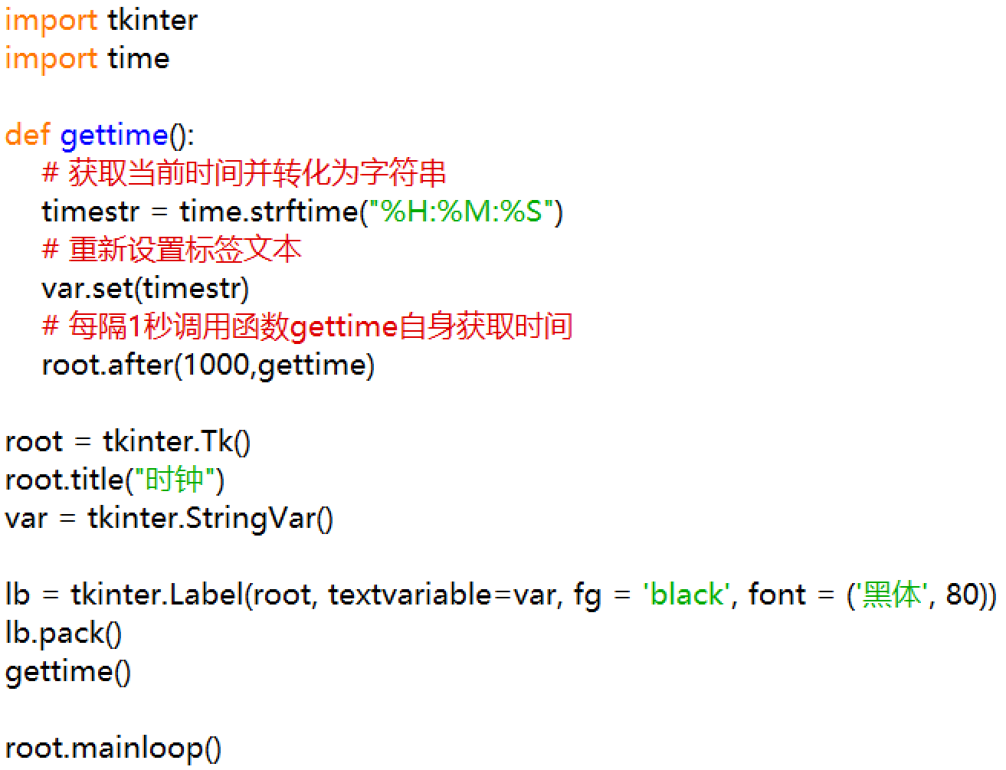
【例13-6】方法二：利用var.set()函数

Slide 36
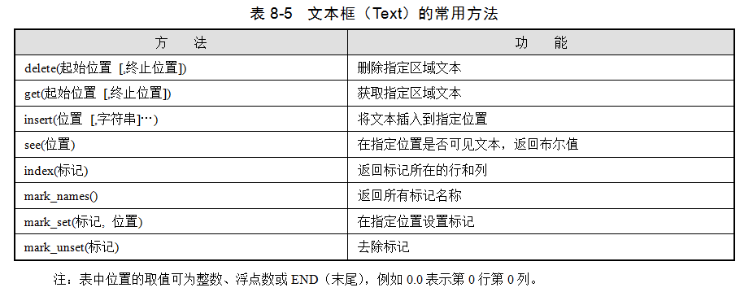
文本框

Slide 37
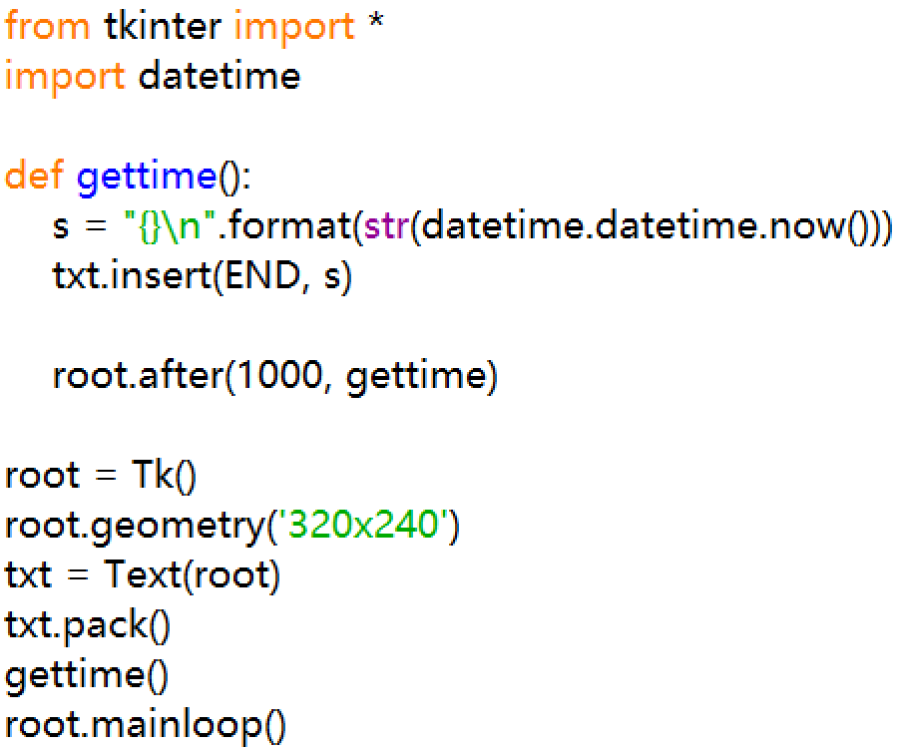
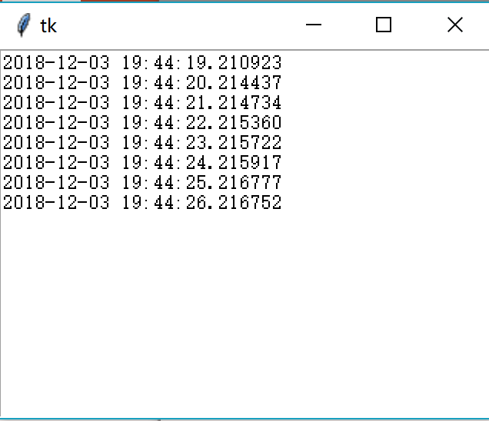
【例13-7】文本框举例
每隔1秒取一次当前日期时间，并写入文本框中。本例中调用datetime.now()获取当前日期时间，用insert()方法每次从文本框txt的尾部（END）开始追加文本

Slide 38
输入框
输入框（Entry）通常作为功能较为单一的接收单行文本输入的控件
取值方法
get()
删除方法
delete(起始位置,终止位置)
例如，清空输入框为delete(0,END)。
其应用实例，将结合后续控件展示。

Slide 39
按钮
按钮（Button）主要是为响应鼠标单击事件触发运行程序所设的，故其除控件共有属性外，属性command是最为重要的属性
通常，将按钮要触发执行的程序以函数形式预先定义，然后可用以下两种方法调用函数

Slide 40
按钮的第一种调用函数方法
直接调用函数，参数表达式为“command＝函数名”
注意函数名后面不要加括号，也不能传递参数

Slide 41
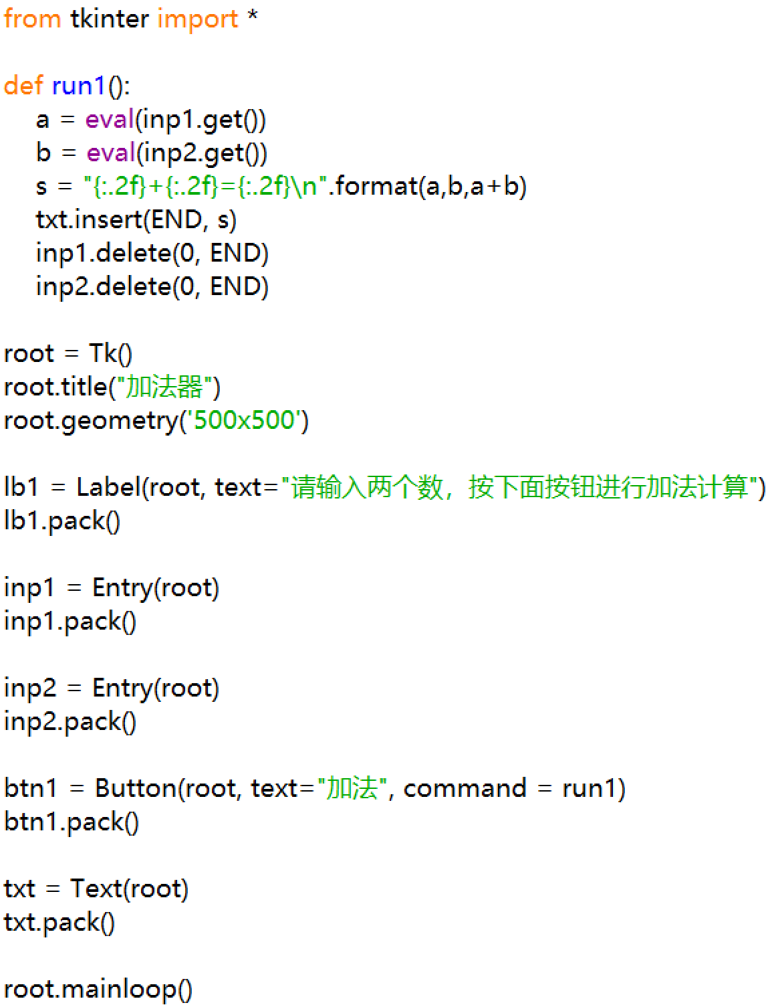
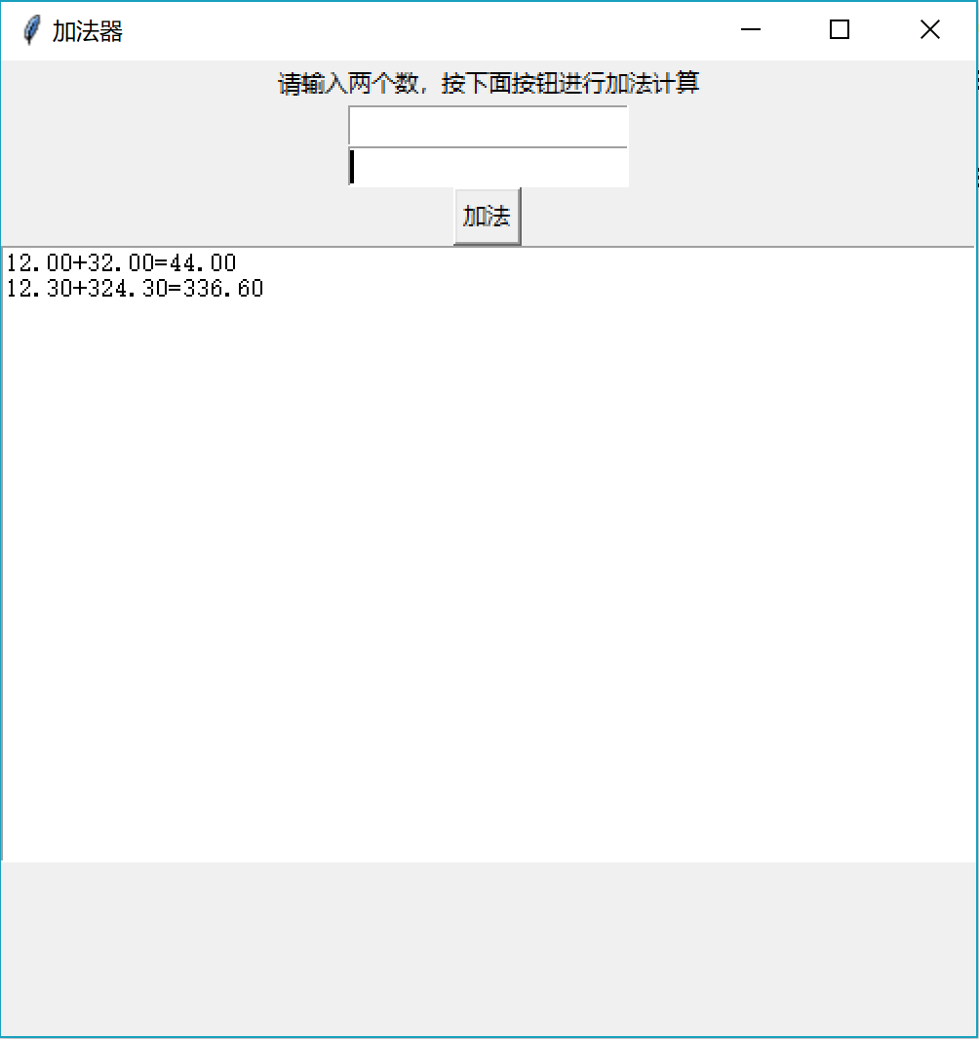
【例13-8】加法器（1）

Slide 42
按钮的第二种调用函数方法
利用匿名函数调用函数和传递参数
参数表达式为“command＝lambda:函数名(参数列表)”

Slide 43
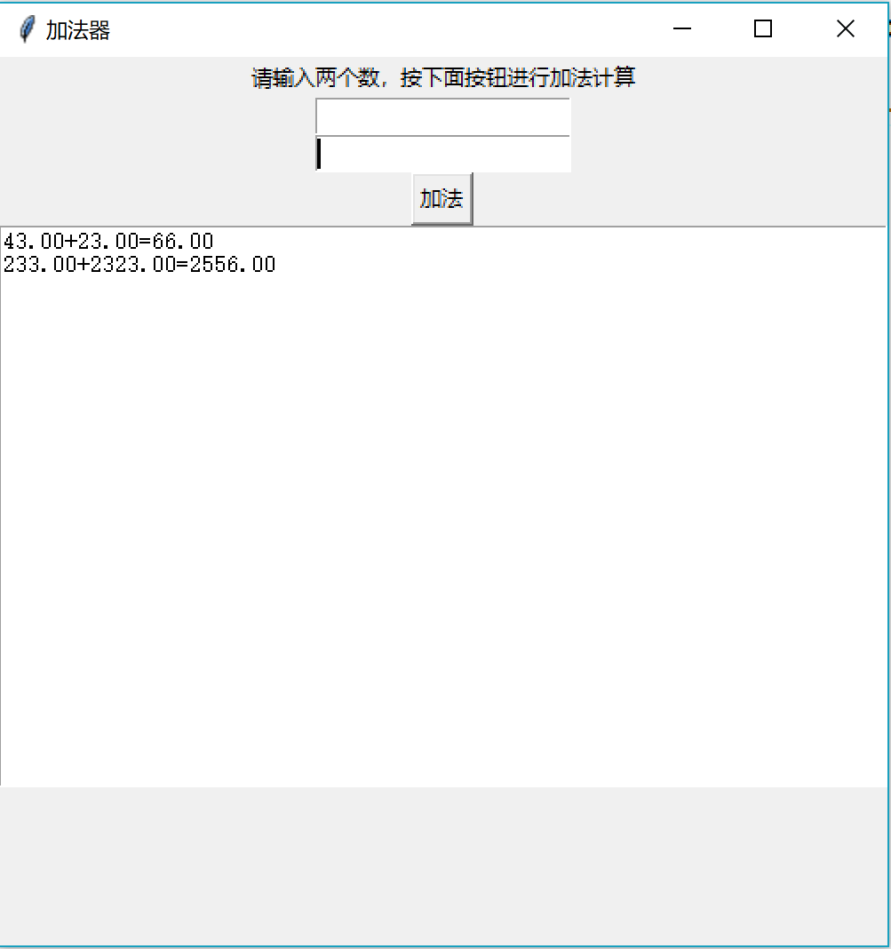
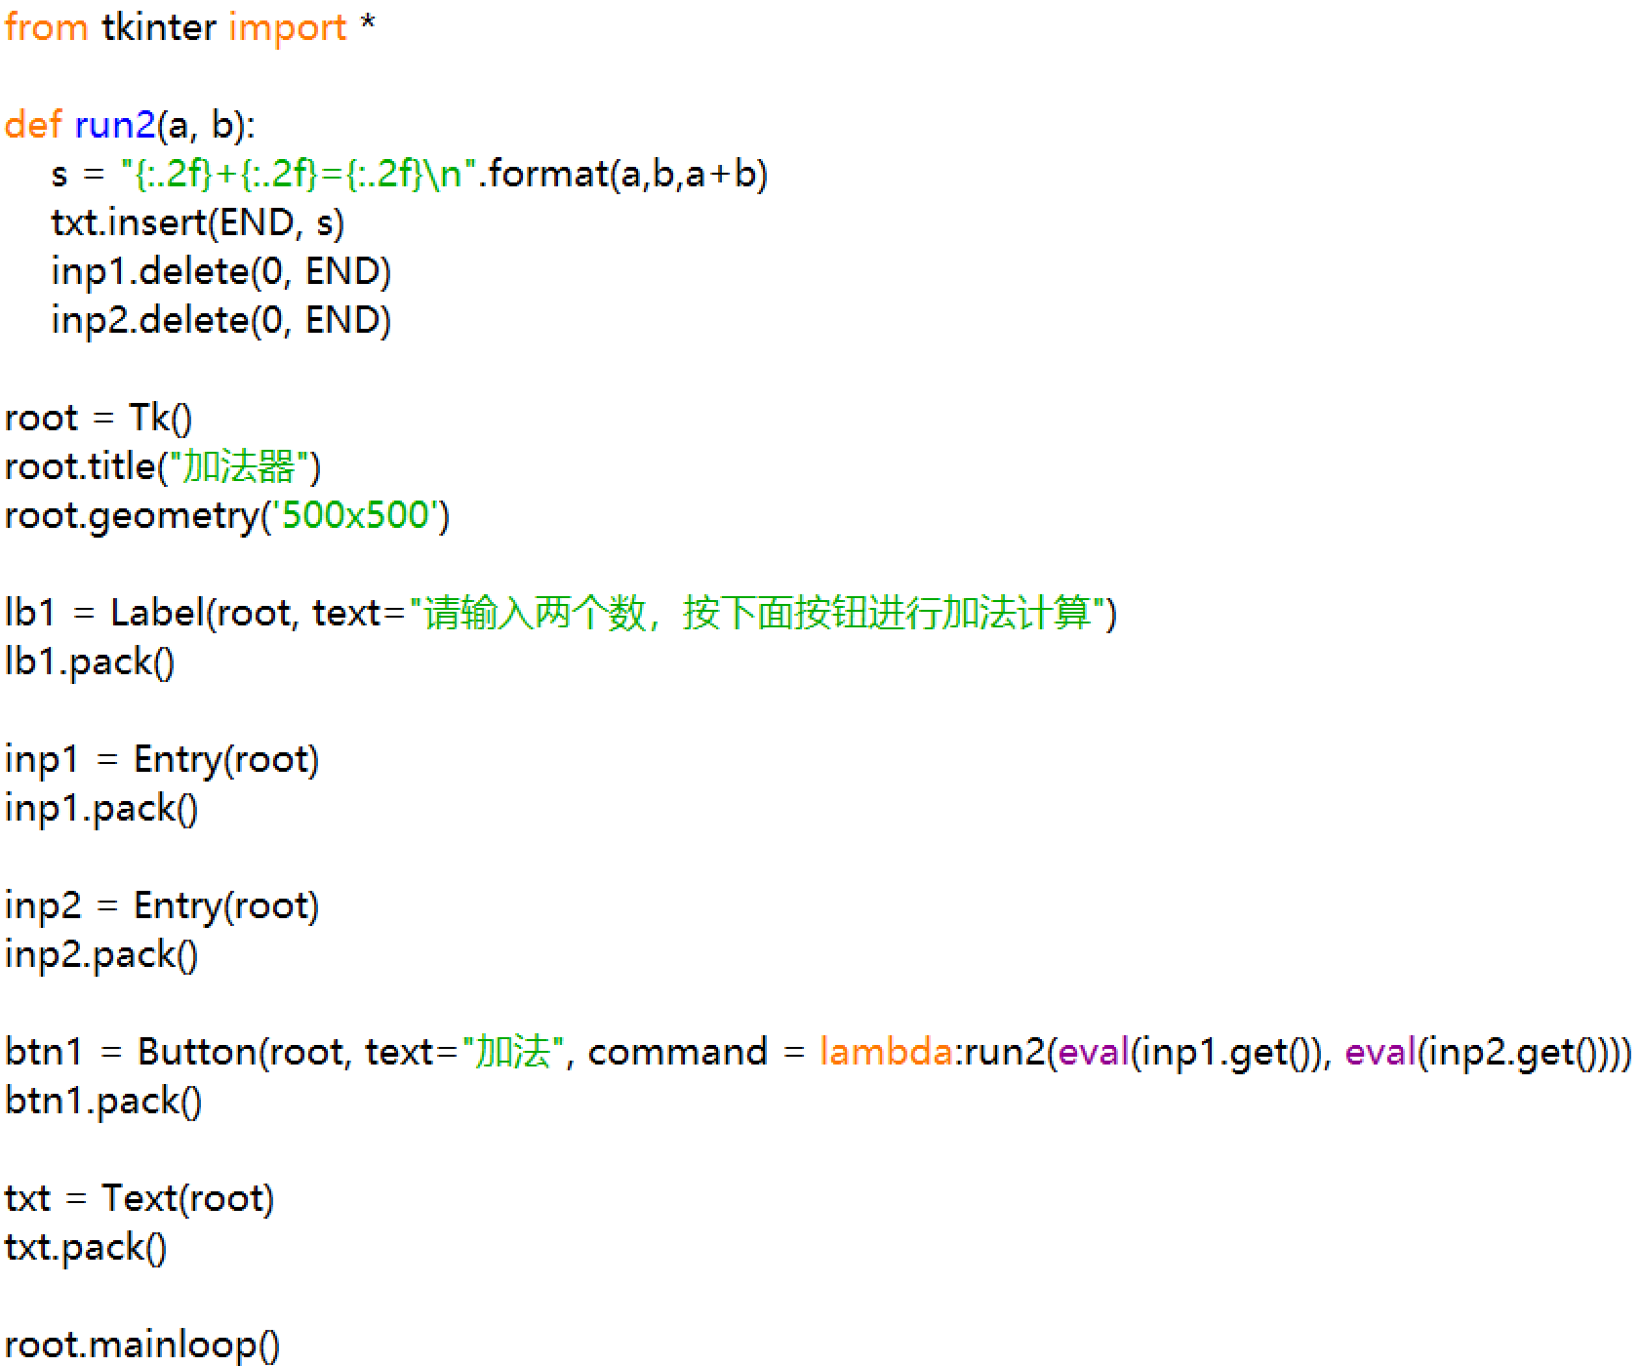
【例13-9】加法器（2）

Slide 44
上机作业0
提交本周的所有例子（10个）
以“学号_例_数字_数字.py”命名
如“171100000_例_13_2.py”

Slide 45
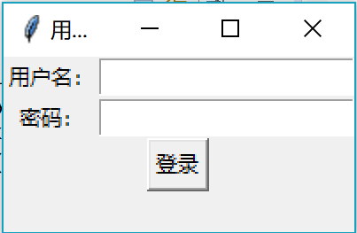
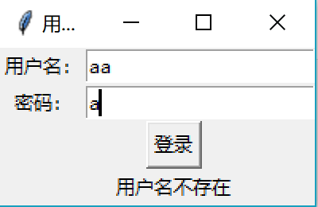
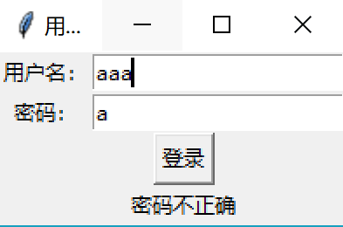
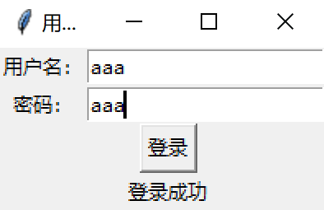
上机作业1：用户登录界面设计
具体要求：实现用户登录功能。输入用户名和密码，点击登录按钮，在标签中输出登录结果。

Slide 46
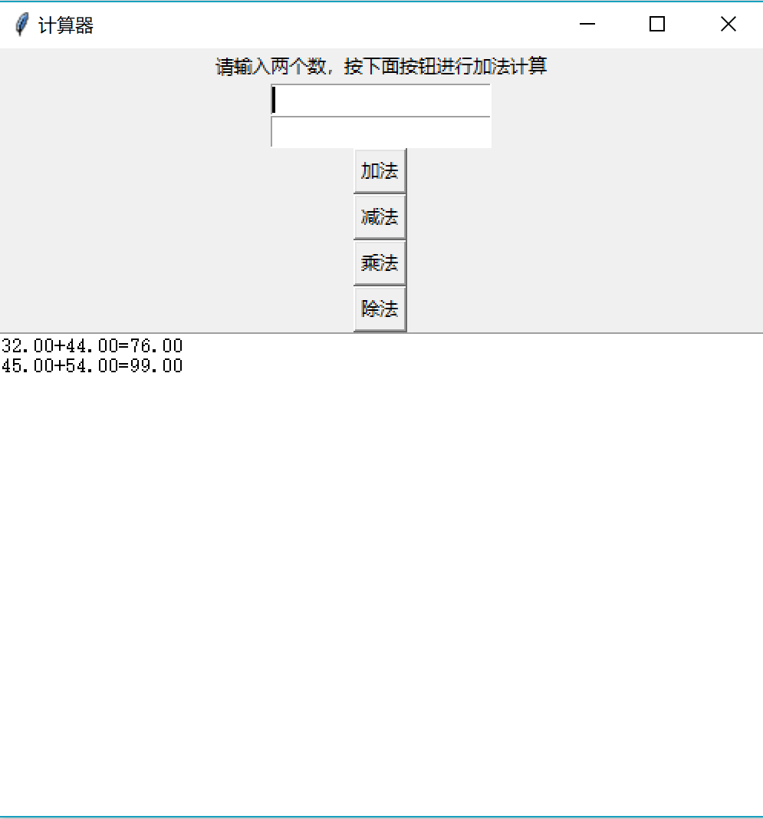
上机作业2：计算器

